Slide 1
2021.12.21
工作日報
記錄人：葉柏漢
記錄日期：2021.12.21
工作時間：
08:30~17:30

Slide 2

本日工作事項
Day work
彙整資料並放入隨身碟
整理程式碼 補上註解
PPT給下一位工程師

Slide 3
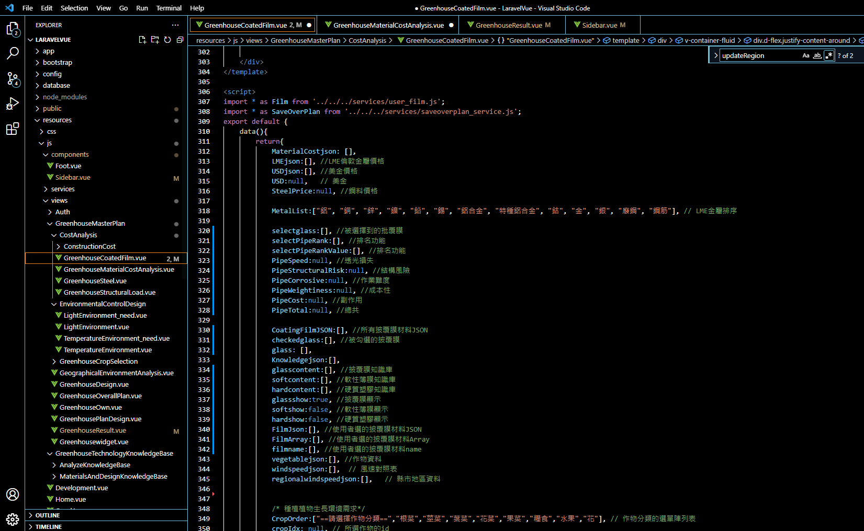
補上註解
Project designing
方便下一位接替者 閱讀程式碼

Slide 4
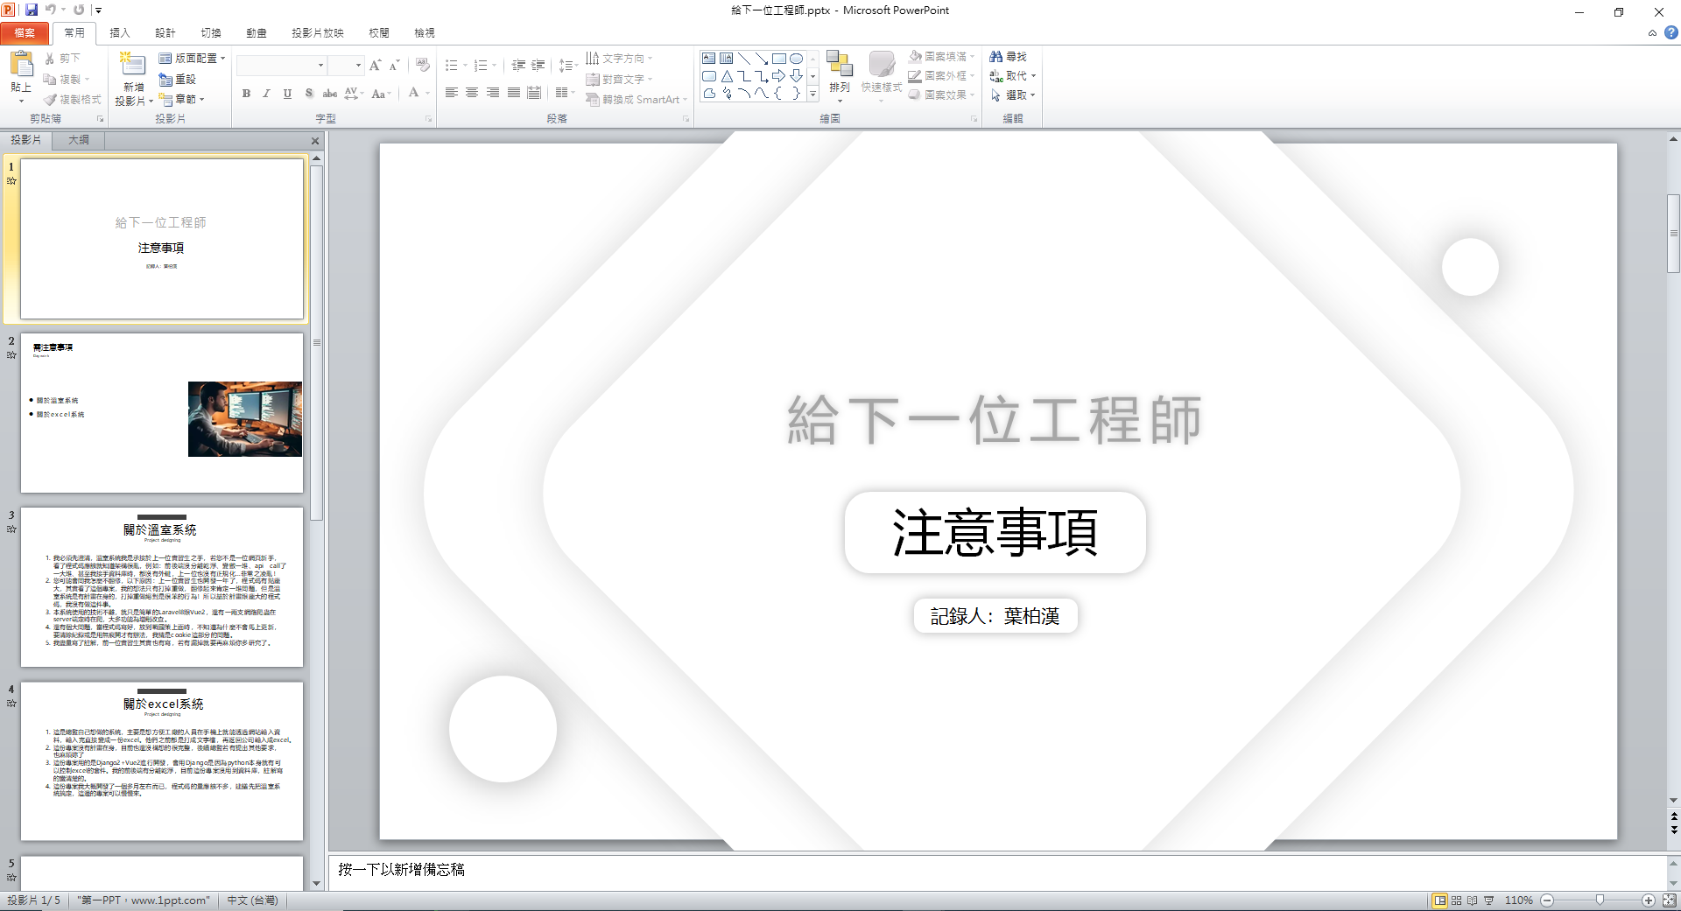
交代注意事項
Project designing

Slide 5
謝謝觀看

